Slide 1
달지기
2D 게임 프로그래밍 텀프로젝트 기획서
MOON KEEPER
지구로 떨어지는 소행성을 달로 막는 궤도 디펜스 게임
2023184027 · 게임공학과 · 이현렬
Notes:
달지기, 영어로 Moon Keeper입니다. 지구로 떨어지는 소행성을 달로 막는 궤도 디펜스 게임입니다.

Slide 2
지구를 지키는 건 달이다
01 게임 소개
지구로 떨어지는 소행성을 달로 막는 궤도 디펜스 게임. 소행성 파편을 모아 고른 증강이 작은 달에 하나씩 주렁주렁 매달리며 더 큰 위협에 맞선다.
항목 | 내용
장르 | 궤도 디펜스 + 증강 선택형 성장
개발 | Python, pico2d
화면 | 800 × 600 창 모드
한 판 | 약 15분 (웨이브 10개)
목표 | 지구 HP를 지키며 웨이브 10의 거대 소행성 보스 격파
달지기 기획서 · 2
Notes:
한 줄로 말하면 달로 지구를 지키는 게임입니다. 장르는 궤도 디펜스와 증강 선택형 성장을 섞었고 pico2d로 만듭니다. 한 판은 웨이브 10개, 약 15분입니다.

Slide 3
배경 이야기
01 게임 소개
하나
둘
셋
방어망이 꺼졌다
남은 건 달 하나
당신은 달지기
2187년, 지구 궤도의 소행성 방어 위성이 태양 폭풍으로 모두 고장 났다.
달 기지의 궤도 엔진을 켜서 달을 직접 움직이는 마지막 방어 작전이 시작된다.
소행성 파편으로 장비를 얻어 달에 매달고 지구를 끝까지 지켜야 한다.
달지기 기획서 · 3
Notes:
방어 위성이 모두 고장 나서 남은 수단은 달뿐이라는 설정입니다. 플레이어는 달을 조종하는 달지기가 됩니다.

Slide 4
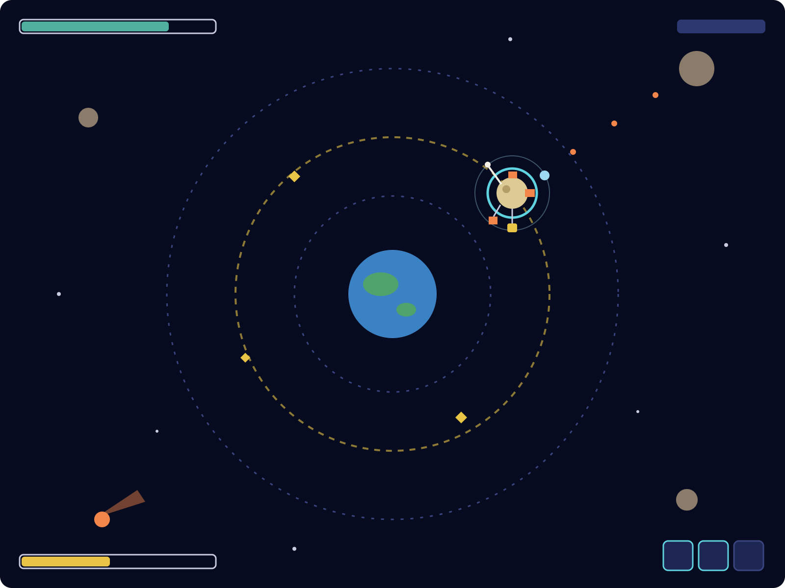
화면 구성
02 게임 기획
지구: 평소엔 화면 가운데, HP 100. 추진기 스킬로 잠깐 이동
작은 달: 노란 점선이 지금 궤도, 회색 점선은 최소·최대 궤도
주황 장비: 기본 포탑과 매단 무기, 모두 자동 사격
하늘색 고리: 방패 증강, 작은 점은 궤도 드론
파편: 경험치, 달이 스치면 흡수
위: 지구 HP, 웨이브. 아래: 경험치, Q W E 스킬
달지기 기획서 · 4
Notes:
가운데 지구가 있고, 달은 속도에 따라 안쪽과 바깥쪽 사이를 오갑니다. 달은 작은 크기 그대로이고, 증강을 고를 때마다 장비가 하나씩 매달립니다.

Slide 5
조작
02 게임 기획
입력 | 하는 일
→ | 가속: 공전이 빨라지고 궤도가 넓어짐
← | 감속: 공전이 느려지고 궤도가 좁아짐
손을 뗌 | 지금 속도와 궤도를 유지
Q W E | 액티브 스킬 사용 (증강으로 얻음)
1 2 3 / 클릭 | 레벨업 때 증강 카드 고르기
ESC | 일시정지
기본 포탑과 매단 무기는 모두 자동으로 공격한다. 플레이어는 궤도, 스킬 타이밍, 증강 선택에만 집중한다.
달지기 기획서 · 5
Notes:
오른쪽 키로 가속하면 궤도가 넓어지고, 왼쪽 키로 감속하면 좁아집니다. 공격은 전부 자동이라 플레이어는 위치와 스킬 타이밍만 신경 씁니다.

Slide 6
게임 흐름
02 게임 기획
타이틀
전투
증강 선택
보스
결과
시작, 조작 설명
궤도 조작, 파편 줍기
레벨업 때 3장 중 1장
웨이브 10 거대 소행성
클리어 또는 게임 오버
레벨업마다
웨이브 10개
HP 0
전투 중 레벨이 오르면 게임이 잠깐 멈추고 증강 카드를 고른다.
한 웨이브는 60~90초, 웨이브 사이 3초 휴식.
지구 HP가 0이 되는 순간 바로 게임 오버.
달지기 기획서 · 6
Notes:
전투 중 파편을 모아 레벨이 오르면 잠깐 멈추고 증강을 고릅니다. 이걸 웨이브 10개 동안 반복하고 마지막에 보스가 나옵니다.

Slide 7
작은 달에
주렁주렁 매달아라
03 핵심 재미
빨리 돌면 궤도가 넓어지고, 느리게 돌면 좁아진다. 레벨업마다 고른 증강이 달에 하나씩 매달리고, 매달수록 무거워져 궤도를 바꾸기 어려워진다.
Notes:
핵심은 두 가지입니다. 속도로 궤도를 조절하는 조작, 그리고 증강을 골라 작은 달에 장비를 주렁주렁 매다는 성장입니다. 장비가 늘수록 무거워져서 둘이 서로 부딪힙니다.

Slide 8
속도가 곧 궤도
03 핵심 재미
속도 | 궤도 반지름 | 좋은 점 | 아쉬운 점
느림 80px/초 | 100px | 지구 바로 앞에서 몸으로 막기 | 놓치면 바로 지구 피해
보통 240px/초 | 164px | 균형 | 뚜렷한 장점 없음
빠름 400px/초 | 228px | 소행성을 일찍 만나 오래 공격 | 원이 커서 빈틈이 넓음
규칙
그래서 계속 움직인다
→ 가속, ← 감속, 손을 떼면 그 속도 유지
반지름 = 100 + (속도 − 80) × 0.4
파편은 여기저기 떠다닌다. 주우려면 궤도를 넓혔다 좁혔다 해야 한다.
달지기 기획서 · 8
Notes:
속도와 궤도가 묶여 있습니다. 빠르면 바깥에서 일찍 요격하고, 느리면 지구 바로 앞을 지킵니다. 파편을 주우려면 궤도를 계속 바꿔야 해서 손이 쉴 틈이 없습니다.

Slide 9
증강: 레벨업마다 3장 중 1장
03 핵심 재미
무기
방어
스킬
미사일 포드
방패 고리
지구 추진기
4초마다 유도 미사일 2발. 큰 소행성에 강함
달에 닿는 소행성 1개를 튕겨냄. 8초마다 재충전
지구가 거대 추진기를 켜고 가장 가까운 소행성 반대쪽으로 회피 기동. 재사용 20초
파편이 곧 경험치. 레벨 n에서 다음 레벨까지 파편 5n개
같은 증강을 다시 고르면 강화 (최대 Lv3)
장비 하나마다 무게 +1. 가속력과 감속력 모두 기본 ÷ (1 + 0.15 × 무게)
달지기 기획서 · 9
Notes:
레벨업하면 무기, 방어, 스킬 카드 중 하나를 고릅니다. 고른 장비는 달에 실제로 매달리고, 많이 매달수록 무거워져 가속도 감속도 둔해집니다. 그래서 무엇을 매달지 고민하게 됩니다.

Slide 10
증강 목록 (12종)
04 콘텐츠
무기 (자동 공격)
방어
스킬 (Q W E)
레이저 포탑: 짧은 사거리, 빠른 연사
미사일 포드: 유도탄, 큰 소행성에 강함
궤도 드론: 달 둘레를 돌며 부딪혀 공격
번개 코일: 가까운 적 3개에 연쇄 공격
방패 고리: 소행성 1개 튕겨냄, 8초 재충전
중력 닻: 주변 소행성 속도 50%
가시 갑옷: 들이받아도 감속 없음
추진기: 무게 영향 절반
관통 레이저: 진행 방향 일직선 빔, 8초
지구 추진기: 지구가 거대 추진기로 소행성을 피해 회피 기동, 20초
중력 폭탄: 범위 안 소행성을 한곳에 모음, 12초
궤도 점프: 안쪽이면 최대, 바깥쪽이면 최소 궤도로 순간 이동, 6초
기본 포탑은 처음부터 달려 있다. 스킬은 최대 3개까지 Q W E에 등록하고, 모든 증강은 Lv3까지 강화된다. 스킬 옆 숫자는 재사용 시간(초). 스킬을 쓰면 화면이 멈추고 달 캐릭터 컷인 연출이 나온다.
달지기 기획서 · 10
Notes:
증강은 무기, 방어, 스킬 각각 네 가지씩 열두 종입니다. 무기는 자동으로 쏘고, 스킬만 직접 키로 씁니다.

Slide 11
소행성 종류
04 콘텐츠
종류 | HP | 속도(px/초) | 지구 피해 | 파편 | 특징
작은 소행성 | 1 | 60 | 5 | 1 | 기본 적. 달이 들이받으면 바로 부서짐
큰 소행성 | 4 | 40 | 15 | 3 | 부서지면 작은 소행성 3개로 분열. 들이받으면 달 속도가 절반으로 떨어짐
혜성 | 2 | 120 | 10 | 2 | 빠르고 곡선을 그리며 들어옴
거대 소행성 (보스) | 80 | 20 | 50 | 30 | 웨이브 10에 등장. 10초마다 작은 소행성 4개를 뿌림
달에는 HP가 없다. 대신 큰 소행성에 부딪히면 속도가 절반이 되어 궤도가 안쪽으로 밀려난다. 무작정 몸으로 막는 플레이에 대가가 생긴다.
달지기 기획서 · 11
Notes:
소행성은 세 종류와 보스입니다. 달에는 체력이 없지만, 큰 소행성을 들이받으면 속도가 절반이 되어 궤도가 안쪽으로 밀립니다.

Slide 12
웨이브 구성 (초안)
04 콘텐츠
웨이브 | 작은 | 큰 | 혜성 | 포인트
1 | 8 | 0 | 0 | 조작 익히기
2 | 12 | 0 | 0 | 첫 증강 선택
3 | 10 | 2 | 0 | 큰 소행성 첫 등장
4 | 12 | 3 | 0 | 분열 대응
5 | 10 | 2 | 4 | 혜성 첫 등장
6 | 14 | 4 | 4 | 세 종류 혼합
7 | 8 | 6 | 6 | 양쪽에서 동시에 공격
8 | 20 | 5 | 6 | 물량 증가
9 | 24 | 8 | 8 | 보스 전 최대 물량
10 | 소환 | 0 | 0 | 거대 소행성 보스
달지기 기획서 · 12
Notes:
웨이브마다 새 적을 하나씩 소개하고 점점 섞습니다. 일곱 번째부터는 양쪽에서 동시에 와서 무거운 달이 불리해집니다.

Slide 13
무엇이 다른가
05 차별성과 구현
비교 | 타워 디펜스 | 뱀서류 | 달지기
방어 수단 | 고정된 타워 | 자유롭게 걷는 캐릭터 | 궤도에 묶인 작은 달
조작 | 설치하고 지켜봄 | 방향키로 피해 다님 | 속도로 궤도 반지름을 바꿈
성장 | 공격력 숫자 | 무기 수와 숫자 | 장비가 달에 주렁주렁 보임
성장의 대가 | 돈 | 없음 | 매달수록 무거워져 조작이 둔해짐
맞았을 때 | 타워는 안 맞음 | HP 감소 | HP 없음, 속도를 잃고 궤도가 밀림
속도가 곧 궤도
성장할수록 둔해짐
맞으면 궤도를 잃음
달지기 기획서 · 13
Notes:
자동 공격과 레벨업 때 3장 중 1장을 고르는 구조는 뱀서류에서 가져왔습니다. 새로운 부분은 세 가지입니다. 이동 대신 속도로 궤도를 바꾸는 조작, 장비를 매달수록 무거워져 조작이 둔해지는 성장의 대가, 그리고 체력 대신 속도와 궤도를 잃는 피격 규칙입니다.

Slide 14
구현 방법
05 차별성과 구현
핵심 계산
코드 구조
공전: x = 지구x + r·cos θ, y = 지구y + r·sin θ (원운동 과제 응용, 지구가 움직이면 궤도도 따라감)
궤도: r = 100 + (v − 80) × 0.4, θ += (v ÷ r) × dt
가속·감속: v ± 힘 × dt, 힘 = 기본 ÷ (1 + 0.15 × 무게)
장비 위치: 달 중심에서 장착 각도 방향으로 달 반지름만큼
충돌: 두 원 중심 거리 < 반지름 합
클래스: Earth, Moon, Equipment, Skill, Asteroid, Bullet, Fragment
무기·방어 장비와 소행성 4종은 상속으로 나눔
증강은 표 데이터(이름, 종류, 레벨별 수치)로 관리
모드: title, play, augment(카드 선택), cutin(스킬 연출), result
컷인: 0.8초 동안 화면 어둡게, 일러스트가 밀려 들어오고 스킬 이름 표시, 끝나면 스킬 발동
달 상태 머신: 정상 ↔ 충돌 감속
달지기 기획서 · 14
Notes:
공전은 원운동 과제와 같은 식에 속도와 반지름 관계만 더했습니다. 증강은 표 데이터로 관리해서 종류를 늘리기 쉽게 만듭니다.

Slide 15
개발 범위
06 개발 계획
꼭 만든다
여유가 되면
가속, 감속에 따른 궤도 변화
기본 포탑 자동 공격
소행성 3종과 보스
파편 경험치, 레벨업, 증강 카드 선택
증강 12종 (무기 4, 방어 4, 스킬 4)과 Lv3 강화
스킬 컷인 연출 (화면 정지, 달 일러스트, 스킬 이름)
장비 무게와 가속력, 달에 매달린 장비 표시
웨이브 10개, 타이틀, 결과 화면, 사운드
증강 조합 효과 (예: 드론 + 번개 코일)
조석 규칙: 가장 안쪽 궤도에 오래 있으면 지구 HP 감소
무한 모드와 최고 점수 저장
매달린 장비가 흔들리는 연출
달지기 기획서 · 15
Notes:
꼭 만들 것과 여유가 되면 만들 것을 나눴습니다. 왼쪽만 완성해도 처음부터 끝까지 플레이할 수 있는 게임이 됩니다.

Slide 16
개발 일정
06 개발 계획
주차 | 기간 | 할 일 | 완료 기준
1 | 11/2 ~ 11/8 | 지구, 달, 가속·감속과 궤도 변화, 기본 포탑 자동 공격 | 궤도를 바꾸며 자동으로 쏨
2 | 11/9 ~ 11/15 | 작은 소행성, 충돌, 파편 경험치, 레벨업, 증강 카드 화면, 무게 (핵심) | 고른 장비가 달에 매달림
3 | 11/16 ~ 11/22 | 무기 증강 4종, 방어 증강 4종, AI 그래픽 생성 시작 | 장비 8종 동작
4 | 11/23 ~ 11/29 | 스킬 증강 4종과 컷인 연출, 큰 소행성, 혜성 | 웨이브 1~5 플레이
5 | 11/30 ~ 12/6 | 웨이브 6~10, 보스, 타이틀과 결과, 사운드 | 처음부터 끝까지 플레이
발표 | 12/7 ~ 12/11 | 밸런스, 버그 수정, 발표 준비 | 최종 발표
핵심 재미(2주차)를 먼저 끝내고 콘텐츠를 늘린다. 밀리면 증강 수를 줄이고, 여유가 되면 목록은 발표 뒤로 미룬다.
달지기 기획서 · 16
Notes:
12월 둘째 주 발표에 맞춰 5주 안에 완성합니다. 2주차에 핵심인 증강 선택과 장비 매달기를 먼저 끝내고, 그 뒤로 증강과 웨이브를 늘립니다. 일정이 밀리면 증강 수를 줄여도 핵심 재미는 남습니다.

Slide 17
리소스 계획
06 개발 계획
리소스 | 방법
달 (주인공) | AI 이미지 생성, 스킬 컷인 일러스트 4장
지구, 소행성 4종 | AI 이미지 생성, 달과 같은 그림체로 통일
달에 매다는 장비 | AI 이미지 생성, 증강마다 1개
파편, 총알, 스킬 효과 | AI 이미지 생성
배경 (우주, 별) | AI 이미지 생성
효과음, 배경음 | AI 사운드 생성
글꼴 | 무료 한글 글꼴
그림과 소리는 전부 AI로 직접 생성한다. 사용한 AI 툴과 글꼴 라이선스는 Git 저장소 README에 정리한다.
달지기 기획서 · 17
Notes:
그림과 소리는 모두 AI 생성 툴로 직접 만듭니다. 스킬을 쓸 때 나오는 컷인 일러스트도 직접 생성합니다. 글꼴만 무료 한글 글꼴을 쓰고, 사용한 툴과 라이선스는 저장소 README에 정리합니다.

